Slide 1
Тема:Внешняя политика России XVII в.
План:
Цели внешней политики России
Основные направления внешней политики
Покорение Сибири

Slide 2
1. Цели внешней политики
Состояние России к XVII в.:
Восстановление Укрепление
экономики государственной власти
Появилась возможность для возвращения территорий и взятия реванша за поражения периода Смуты

Slide 3
Цели внешней политики:
Возвращение утерянных в период Смуты территорий
Выход к Балтике
Защита территорий от посягательств Крыма и Турции

Slide 4
2. Основные направления внешней политики
Годы | Событие | Итог
1632 – 1634 гг. (карта)
Смоленская война:
Зима 1632 г. – осада Смоленска
1633 г. – окружение русских армией Владислава
1634 г. – вывод армии Шеина из Смоленска
1634 г. – Поляновский договор
(восстановлены довоенные границы)
Обеспечение выхода к Балтийскому и Черному морям Участие в освободительном движении украинского и белорусского народов Достижение безопасности южных границ от набегов крымского хана
1648-1654 гг.
Освободительное движение Б.Хмельницкого в Украине
Украина вошла в состав России
1654 –
1667 гг.
(карта)
Русско-польская война:
Январь 1654 г. – переход Украины в подданство России
1654 г. – взятие русскими Смоленска, Белоруссии и Литвы
1660 г. – поражение русско-украинской армии под Чудовом, Хмельницкий признает власть Польши над Украиной
1667 г. – Андрусовское перемирие
(к России отошли Смоленск, Северские земли, Левобережная Украина,Киев)

Slide 5
1686 г. – «вечный мир» с Польшей
Годы | Событие | Итог
1677 – 1681 гг. (карта)
Русско-турецкая война:
1669 г. – гетман Правобережной Украины признает себя вассалом турецкого султана и передает ему Подолию.
Начало 1670х гг.–претензии Турции на российские владения в Украине
1677 г.-осада турками крепости Чигирин (снята после сражения под Бужином)
1678 г. – вторая осада Чигирина (в результате боев русские отошли к Днепру)
1681 г. – Бахчисарайский договор
(перемирие на 20 лет, Левобережная Украина вошла в состав России)

Slide 6
3. Освоение Сибири
Поработайте с учебником:
Как изменилась территория восточной части России в XVII веке? (письменно)
Почему присоединение сибирских земель к России проходила бескровно? (устно)

Slide 7
Образование, культура и быт России в XVII веке.
1 группа – образование и книгопечатание (с.75-76)
2 группа –научные знания и русские первопроходцы (с.76-78)
3 группа – литература и архитектура (с.79-82)
4 группа – живопись и театр (с.82-84)
5 группа - царский двор (с.85-86)
6 группа – боярский и дворянский быт(86-88)
7 группа – посадское население (с.88)
8 группа – крестьянство (с.88-89)

Slide 8
Распространение грамотности и просвещения, книгопечатания
Деятельность С.Полоцкого, первый ВУЗ – Славяно-греко-латинское училище
Развитие картографии, строительства
«Синопсис» (первая печатаная история Русского государства)
Географические открытия: С.Дежнев (открыл пролив между Азией и Америкой), В.Поярков (достиг устья р.Амур), М.Стадухин (поход на р.Анадырь), Е.Хабаров («первый чертеж р.Амур»)

Slide 9
Новые жанры в литературе: светские произведения, сатирические и биографические повести
В архитектуре – стремление к нарядности, пышности; новый стиль – московское барокко
В живописи – иконопись, изображение повседневных сюжетов, портретная живопись
1672 г. – первый в России театр

Slide 10
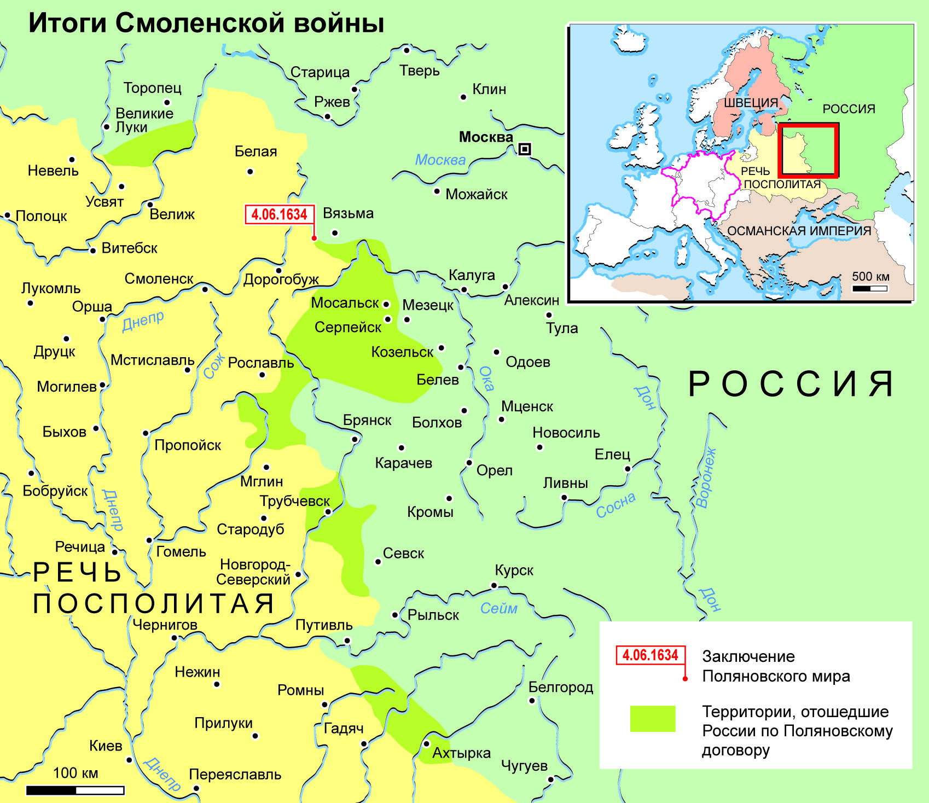
Назад

Slide 11
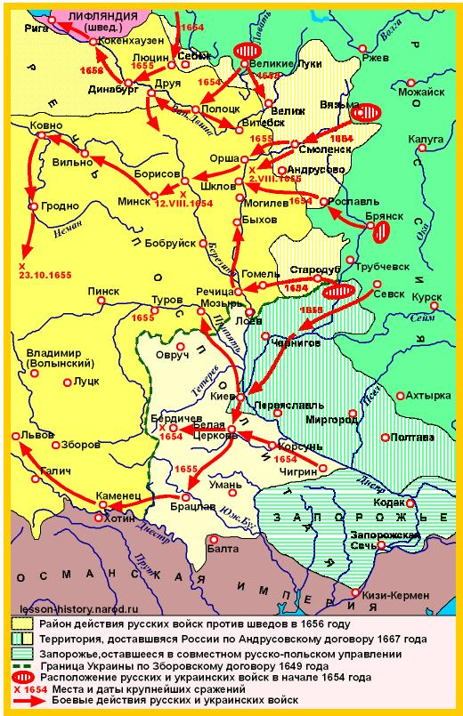
Русско-польская война
(1654 – 1667 гг.)

Slide 12
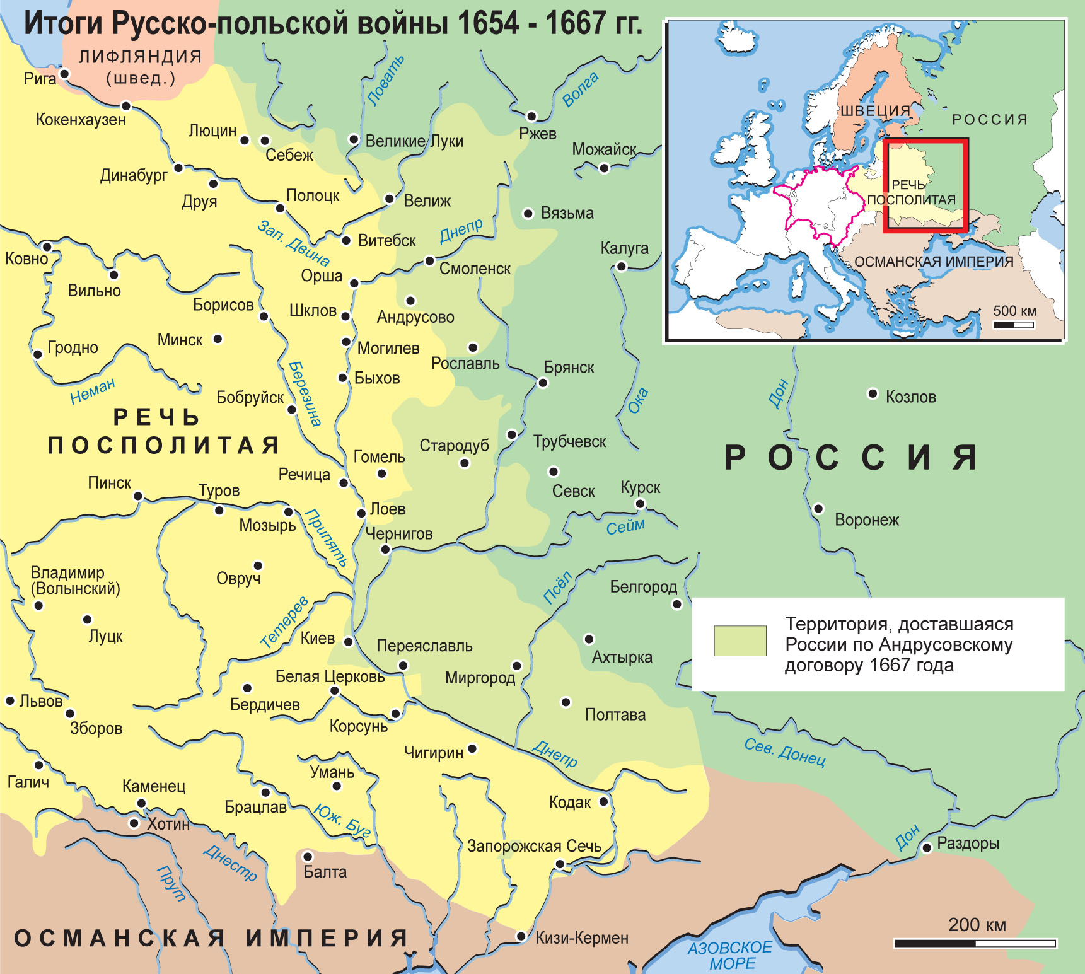
Назад
Назад

Slide 13
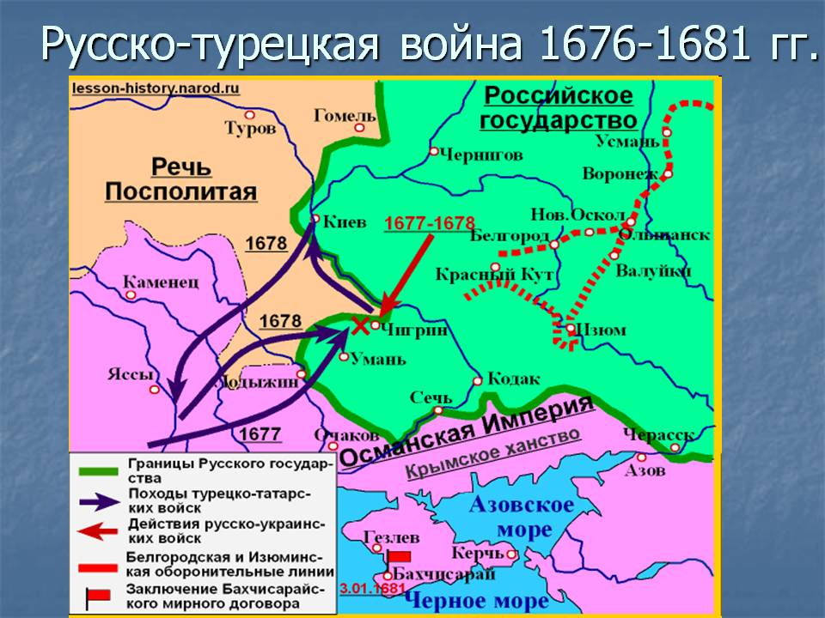
Назад

Slide 14
Домашнее задание

